Slide 1
.
المدة:45د
المكون:الرياضيات
المستوى الثاني
الموضوع: 022 الأعداد من 0 إلى 500
الحصص من 1 إلى 4
المرجع: فضاء الرياضيات
الدرس من إعداد: رشيد العوفير
الكفايات و القدرات المستهدفة:
.
صيغة العمل: ينجز العمل جماعيا و على الكراسات.
اللوازم الضرورية:جداول صور ألواح.

Slide 2
حصة 1
أنشطة ترييض الوضعيات و بناء المفاهيم

Slide 3
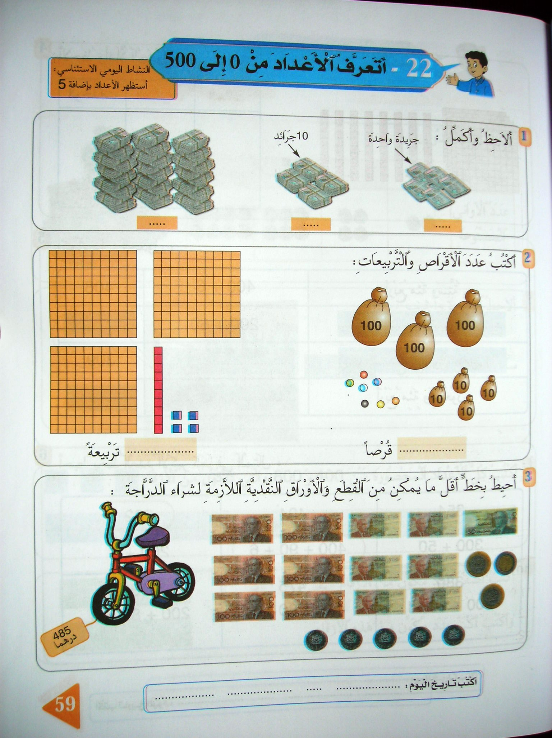

Slide 4
5

Slide 5
40

Slide 6
300

Slide 7
5
300
40

Slide 9
3
7
4

Slide 10
1
3
4

Slide 13
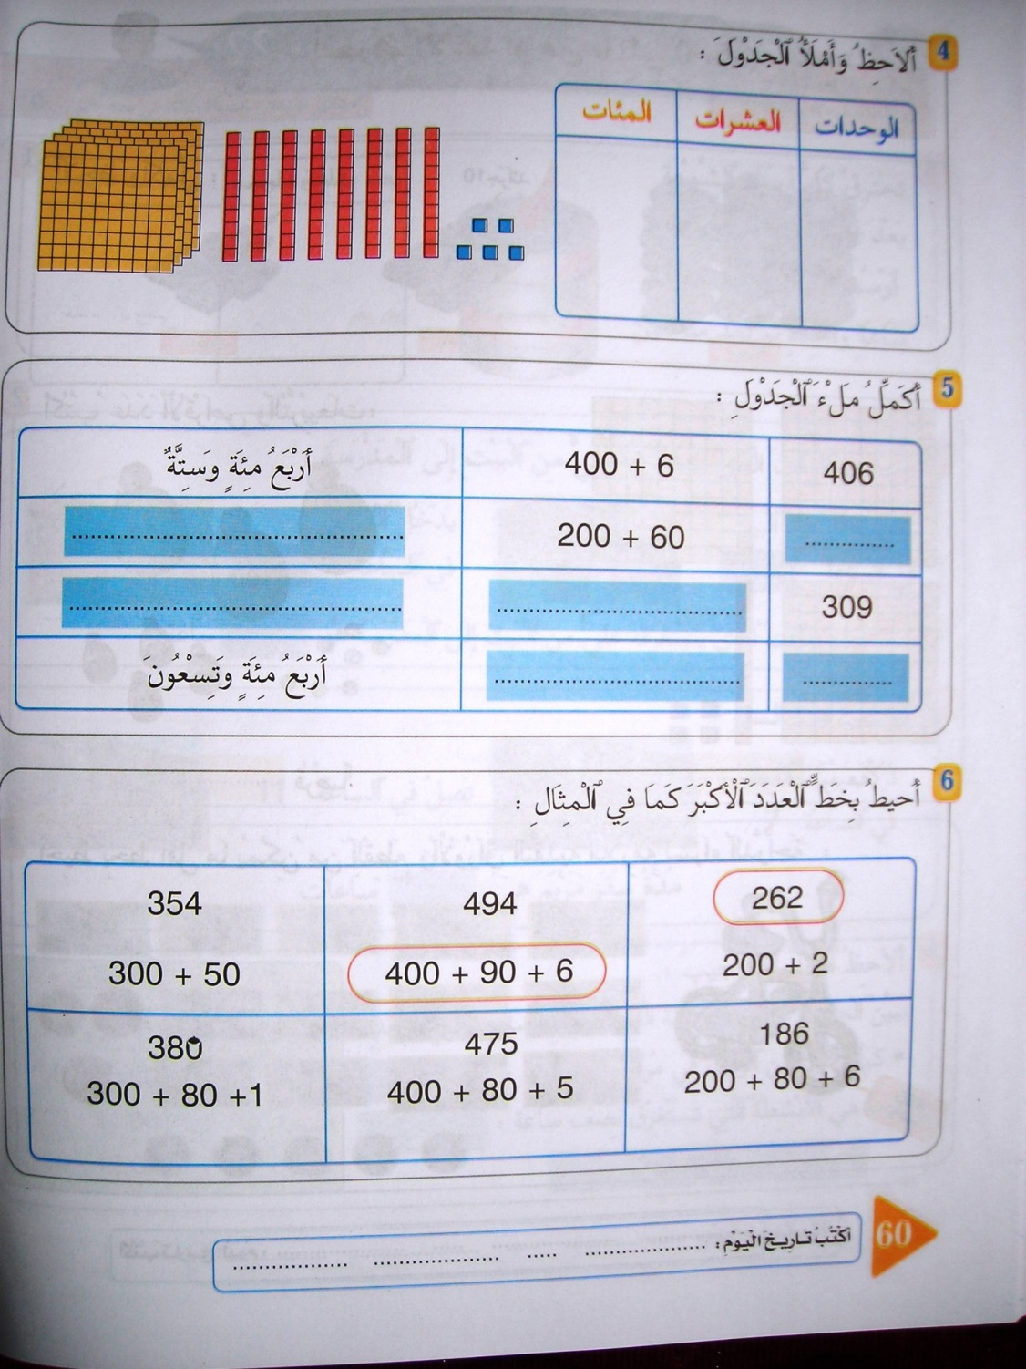
4
8
5

Slide 15
260

Slide 16
مِئَتانِ وَ سِتُّونَ
260

Slide 17
مِئَتانِ وَ سِتُّونَ
260
9+300

Slide 18
مِئَتانِ وَ سِتُّونَ
260
ثـَلاثُ مِئَةٍ وَ تِسْعَة
9+300

Slide 19
مِئَتانِ وَ سِتُّونَ
260
ثـَلاثُ مِئَةٍ وَ تِسْعَة
9+300
490

Slide 20
مِئَتانِ وَ سِتُّونَ
260
ثـَلاثُ مِئَةٍ وَ تِسْعَة
9+300
90+400
490

Slide 21
مِئَتانِ وَ سِتُّونَ
260
ثـَلاثُ مِئَةٍ وَ تِسْعَة
9+300
90+400
490

